Slide 1
TRÒ CHƠI: AI HIỂU BIẾT
Em hãy cho biết tên những địa điểm dưới đây?

Slide 2
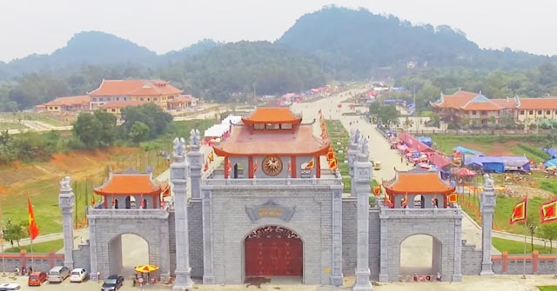
ĐỀN HÙNG

Slide 3
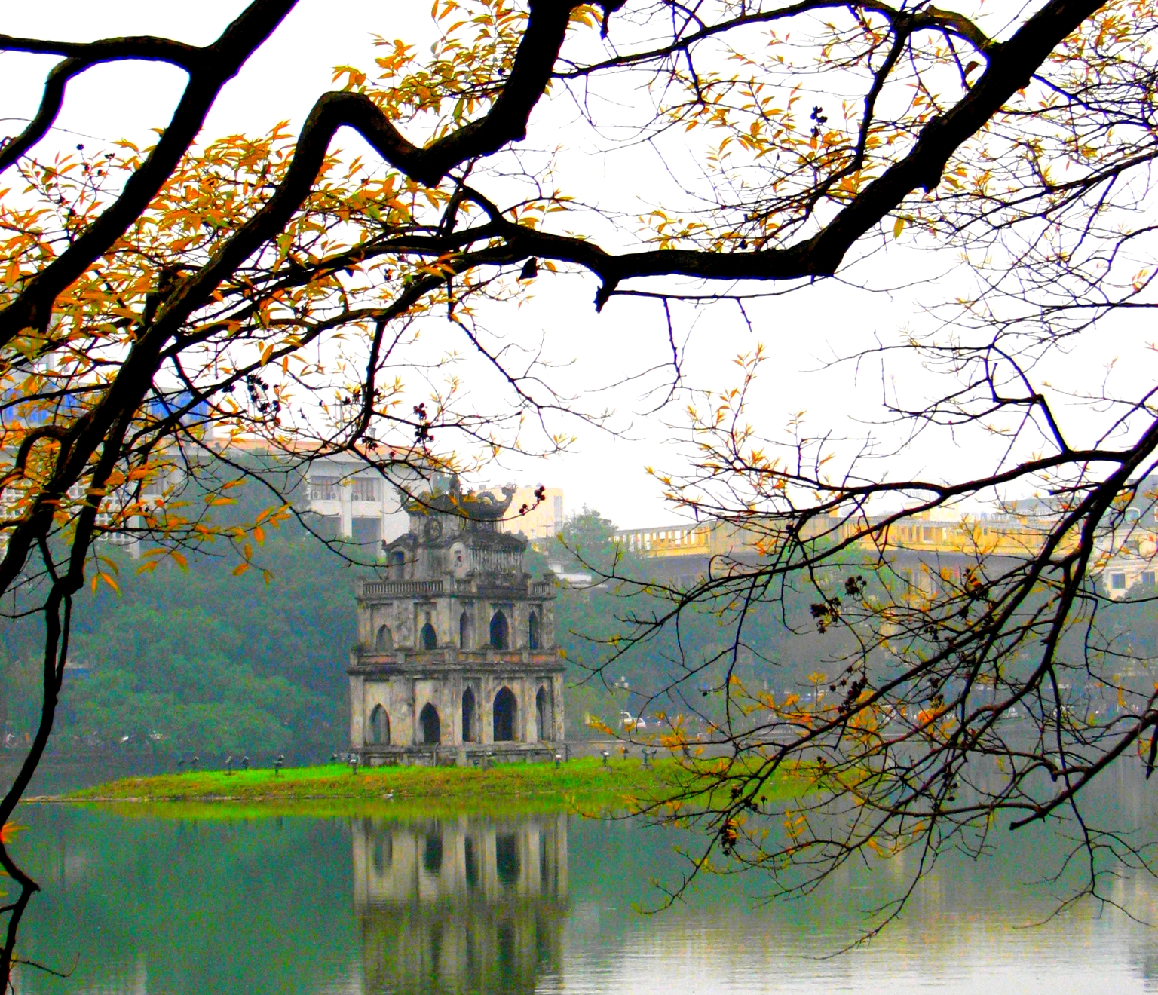
HỒ HOÀN KIẾM

Slide 4
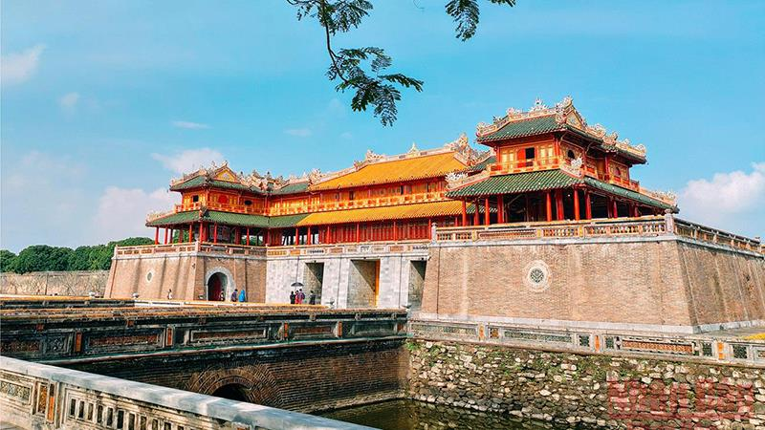
CỐ ĐÔ HUÊ

Slide 5
Trong cuộc sống, em đã được đi tham quan những khu di tích lịch sử, văn hóa nào? Kể tên những địa danh đó?

Slide 6
TIẾT:
VIẾT BÀI VĂN KỂ VỀ MỘT CHUYẾN ĐI
(THAM QUAN MỘT DI TÍCH LỊCH SỬ, VĂN HÓA

Slide 7
TÌM HIỂU CHUNG
1. Yêu cầu đối với bài văn kể lại một chuyến đi
01
02
Kể được diễn biến chuyến tham quan
Giới thiệu được lí do, mục đích của chuyến tham quan
04
03
Thể hiện cảm xúc của người viết về chuyến đi và sử dụng yếu tố miêu tả và biểu cảm trong bài viết.
Nêu được ấn tượng về những đặc điểm nổi bật của di tích

Slide 8
2. Bố cục
- Mở bài: Nêu mục đích chuyến tham quan di tích lịch sử văn hóa
- Thân bài:
+ Bài viết tập trung vào sự việc: Kể lại diễn biến của chuyến tham quan
+ Bài viết đan xen giữa kể chuyện với trình bày các thông tin chính và ấn tượng về những nét nổi bật của địa điểm tham quan.
- Kết bài: Bày tỏ cảm xúc, suy nghĩ về chuyến tham quan di tích lịch sử, văn hóa.

Slide 9
II. CÁC BƯỚC TIẾN HÀNH
2
Viết bài
1
Trước khi viết
Dựa vào dàn ý viết thành một bài văn hoàn chỉnh
Lựa chọn đề tài
Tìm ý
Đảm bảo đặc điểm kiểu bài kể lại một chuyến đi
Lập dàn ý
3
Chỉnh sửa bài viết

Slide 10
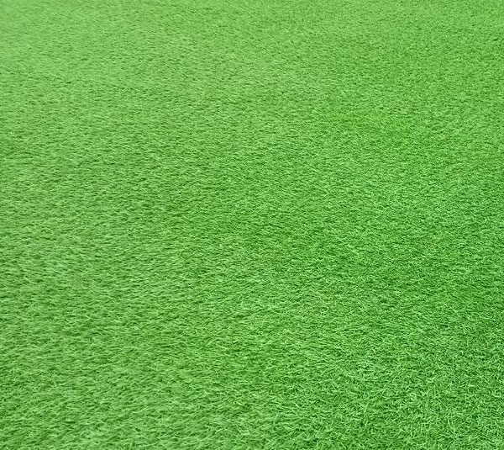
PHIẾU TÌM Ý
Họ và tên HS: ………………………….
Nhiệm vụ: Tìm ý cho bài văn Kể lại một chuyến tham quan của bản thân
Gợi ý: Để nhớ lại các chi tiết, hãy viết tự do theo trí nhớ của em bằng cách trả lời vào cột bên phải ở các câu hỏi ở cột trái.
Đó là chuyến tham quan di tích lịch sử, văn hóa nào? Do ai tổ chức? Mục đích của chuyến tham quan là gì? | ...........
Chuyến đi diễn ra như thế nào? | ............
Khung cảnh của điểm tham quan có gì nổi bật? | ............
Em có cảm xúc, suy nghĩ gì về chuyến tham quan di tích lịch sử, văn hóa đó? | ............

Slide 11
PHIẾU CHỈNH SỬA BÀI VIẾT
Nhiệm vụ: Hãy đọc bài viết của mình và hoàn chỉnh bài viết bằng
cách trả lời các câu hỏi sau:
1.Bài viết đã giới thiệu được chuyến tham quan đáng nhớ chưa?
..............................................................................................................................
2.Nội dung bài viết đã được sắp xếp theo trình tự thời gian chưa? ( Nếu chưa,
hãy thay đổi như thế nào cho hợp lí).
..............................................................................................................................
3.Bài có sử dụng nhất quán từ ngữ xưng hô không?
.............................................................................................................................
4.Có nên bổ sung nội dung cho bài viết không? (Nếu có, hãy viết rõ ý cần bổ
sung.)
.............................................................................................................................
5.Có nên lược bỏ các câu trong bài viết không? (Nếu có, hãy viết rõ câu
hay đoạn cần lược bỏ.)
............................................................................................................................
6.Bài viết có mắc lỗi chính tả hay lỗi diễn đạt không? (Nếu có, hãy viết rõ
các mắc lỗi chính tả hay lỗi diễn đạt cần sửa chữa.)
............................................................................................................................

Slide 12
Mức độ Tiêu chí | Mức 1 | Mức 2 | Mức 3 | Mức 4
Bài văn kể lại một chuyến đi của bản thân (10 điểm) | Đảm bảo đầy đủ yêu cầu về kiến thức, kĩ năng, trải nghiệm kể có tình huống độc đáo, bất ngờ, có trọng tâm, và có ý nghĩa sâu sắc; lời văn trong sáng, văn viết giàu cảm xúc, giàu sức thuyết phục. (9 -10 điểm) | Đảm bảo yêu cầu về kiến thức, kĩ năng, trải kể có tình huống, có trọng tâm, và có ý nghĩa nhưng còn mắc một vài lỗi diễn đạt, văn viết có cảm xúc, bài học rút ra phù hợp với câu chuyện kể nhưng chưa rõ ràng, sâu sắc (7 - 8 điểm) | Đảm bảo yêu cầu cơ bản về kể một trải nghiệm, biết sắp xếp sự việc,có rút ra bài học nhưng chưa rõ ràng, cảm xúc chưa rõ (5- 6 điểm) | Bài kể sơ sài, chưa có sự việc, nhân vật mờ nhạt (dưới 5 điểm)

Slide 13
III. LUYỆN TẬP
BÀI VIẾT THAM KHẢO:
Đề 1: Kể về một chuyến tham quan ở Cố Đô Huế.
Em thường được nghe rất nhiều người nói về vẻ đẹp của cố đô Huế, cũng đã từng biết đến nơi này qua sách vở, và càng đọc càng tìm hiểu em lại càng khao khát có một lần được đặt chân đến vùng đất Huế mộng mơ vớ điệu Nam ai, Nam bình, với những nàng thơ thướt tha trong tà áo dài tím. Biết được niềm mong ước của em thế nên kỳ nghỉ hè vừa rồi, bố mẹ đã dẫn em về Huế chơi, coi như là phần thưởng cho tấm giấy khen học sinh giỏi mà em đạt được sau một năm học chăm chỉ.
Nhà em ở Đà Nẵng, thế nên cả nhà quyết định đi tàu ra Huế, để được thưởng thức cảnh thiên nhiên tươi đẹp, đồng thời đảm bảo an toàn. Cố đô Huế từng là thủ đô của Việt Nam dưới triều đại của nhà Nguyễn, cũng là nơi kết thúc chế độ phong kiến ngàn năm của Việt Nam ta. Cố đô Huế đã được UNESCO công nhận là di sản văn hóa thế giới cần được bảo tồn vì lợi ích của nhân loại. Bắt đầu chuyến viếng thăm, gia đình em ghé thăm Kinh thành Huế đầu tiên, khu di tích hiện lên với một vẻ trẫm tĩnh, mang đậm hơi thở lịch sử suốt mấy trăm năm, tường thành phủ kín rêu xanh bước.

Slide 14
Khi tiến thẳng vào trong khu vực đại nội là hình ảnh của các công trình kiến trúc hàng trăm năm tuổi, dù bị thời gian mài mòn và chiến tranh tàn phá nhưng nó vẫn giữ được cái vẻ uy nghiêm, mang đậm dấu ấn văn hóa triều đại một thời. Em dừng bước trước cổng Ngọ môn quan, bức tường thành nhuốm màu thời gian, với lớp rêu phong xanh mờ, là một trong 4 cổng lớn nhất của Hoàng thành. Bao gồm hai phần là đài – cổng theo hình khối hộp vuông và phần phía trên là lầu Ngũ Phụng, với lối kiến trúc truyền thống trang trí bằng hình phụng thanh thoát tao nhã, lại lợp bằng ngói lưu ly vàng và xanh trông bề thế và đẹp vô cùng.
Bên cạnh Ngọ Môn chính là một dòng kênh đào nhỏ nước rất trong và xanh, vừa để tạo cảnh quan cũng là để bảo vệ cho hoàng thành bên trong. Khi tiến vào đại nội, em hết sức ngỡ ngàng và sung sướng trước quang cảnh trước mắt, dường như bấy nhiêu câu từ trong sách vở cũng chẳng thể diễn tả nổi cái vẻ đẹp mang dấu ấn thời gian, đã từng chứng kiến một thời rực rỡ của các ông hoàng bà chúa này. Đình đài lầu các phân bố rộng khắp nơi, trong đó phải kể đến Điện Thái Hòa, nơi vua và các quan cùng nhau bàn bạc việc nước.

Slide 15
Với lối kiến trúc trùng thềm điệp ốc, sơn son thiếp vàng, chạm trổ hình rồng vờn mây đặc sắc, mái điện cũng được lợp ngói lưu ly vàng, làm nổi bật lên cái vẻ uy nghiêm và rực rỡ của nơi tập trung quyền lực em thượng. Về phần phục vụ ăn ở sinh hoạt cho hoàng tộc thì bao gồm có cung Diên Thọ, là nơi ở của Hoàng thái hậu các đời, cung Trường Sanh với khu vực hoa viên rộng lớn là nơi để vua chúa vãn cảnh, thư giãn, sau cũng trở thành chỗ ở cho hậu cung.
Điện Kiến Trung là nơi ăn ở sinh hoạt của vua, Điện Cần Chánh là nơi để tiếp đãi yến tiệc, Thái Bình Lâu có thể xem như là thư phòng riêng của nhà vua, Duyệt Thị Đường là nơi vua và các quan xem biểu diễn tuồng chèo, nhã nhạc,… Về thờ cúng thì có Thế Miếu, Triệu Tổ Miếu, Hoàng Khảo Miếu, điện Hoàng Nhân. Điểm chung là tất cả đều được xây dựng bằng lối kiến trúc truyền thống của Việt Nam, lấy hình rồng phượng làm chủ đạo trang trí, bên cạnh đó còn chạm trổ một số các bài thơ văn cổ, mái được lợp hầu hết bằng ngói lưu ly vàng hoặc xanh.
Ngoài ra còn có một số các lư, đỉnh lớn bằng đồng dựng trong miếu thờ, hoặc ở các cung điện,… Trong khuôn khổ cố đô còn có các lăng tẩm của các vị vua nhiều đời, xây với lối kiến trúc phương Đông điển hình, nằm ở vị trí đắc địa, phong thủy hữu tình, ví như lăng Tự Đức, Lăng Khải Định.
Mặc dù rất mệt vì phải di chuyển liên tục, bởi sự rộng lớn của hoàng thành và cố đô nhưng em rất vui và rất hạnh phúc khi được ghé thăm nơi mà mình hằng mơ ước bấy lâu. Chuyến đi chơi không chỉ giúp em thư giãn sau một năm học vất vả mà còn khiến em học hỏi được thêm nhiều kiến thức lịch sử.

Slide 16
CẢM ƠN CÁC EM HỌC SINH ĐÃ CHÚ Ý LẮNG NGHE

